Slide 1
স্বাগতম

Slide 2
পরিচিতি
ইসমাইল সরকার
সহকারী শিক্ষক (কম্পিউটার)
বাখরনগর উচ্চ বিদ্যানিকেতন
মুরাদনগর, কুমিল্লা।
পাঠ পরিচিতি
তথ্য ও যোগাযোগ প্রযুক্তি
৮ম শ্রেণী
প্রথম- অধ্যয়
পাঠ-২ – কর্মসৃজন ও কর্মপ্রাপ্তিতে তথ্য ও যোগাযোগ প্রযুক্তি

Slide 3
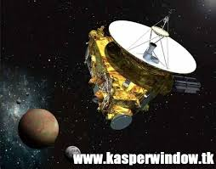
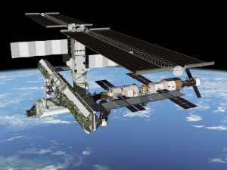
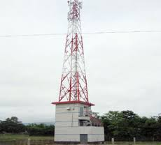

Slide 4
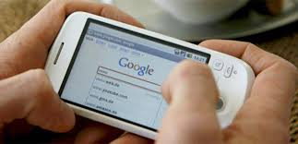
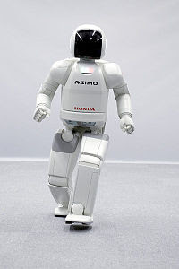
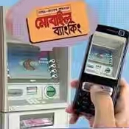

Slide 5
শিখন ফল
১ । রোবটের মাধ্যমে কি ভাবে কাজ করা যায় তা ব্যাখ্যা করতে পারবে ।
২ । এ , টি , এম মেশিনের সাহায্যে নগদ কিভাবে অর্থ তোলা যায় ব্যাখ্যা করতে পারবে ।
৩ । মোবাইল ফোনের বিস্তরন ও নতুন কর্মসৃজন বর্ণনা করতে পারবে ।
4 । আউটসোর্সিং কি তা বলতে পারবে।

Slide 6
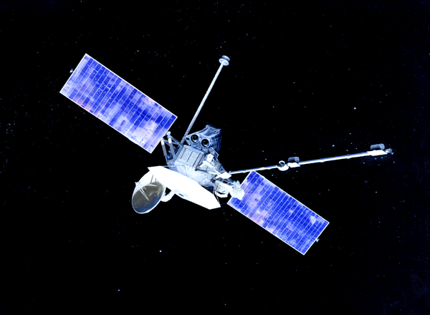
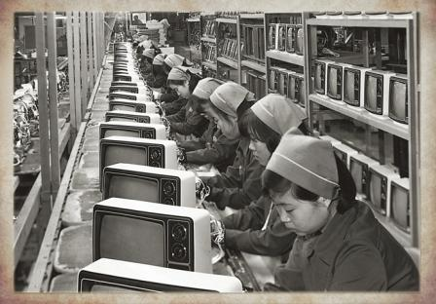
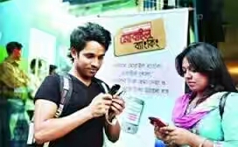
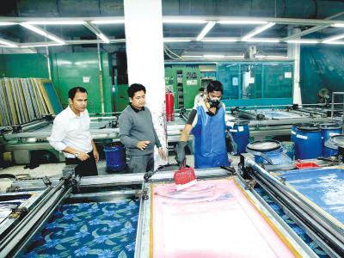

Slide 7
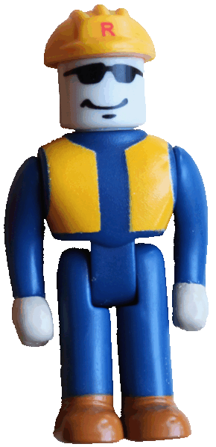
ইন্টারনেট ব্যবহার করে ঘরে বসে কাজ করা সম্ভব
মোবাইল ব্যংকিং করা যায়
ফেসবুক এর মাধ্যমে সামাজিক যোগাযোগ করা যায়
মানুষের পরিবর্তে রোবটের মাধ্যমে কাজ করা যায়

Slide 8
একক কাজ
১ । ইন্টারনেট ব্যবহারের ফলে কতটি কাজের সুযোগ সৃষ্টি হয়েছে ব্যাখ্যা কর ।
২ । রোবট কিভাবে কাজ করে উল্লেখ কর।

Slide 10
মোবাইল ফোন বিস্তরন
মোবাইল কোম্পানিতে কাজের সুযোগ
মোবাইল ফোন সেট বিক্রয়,বিপণন ও রক্ষণাবেক্ষণ
বিভিন্ন মোবাইল সেবা প্রদান
নতুন খাতের সৃষ্টি

Slide 11
জোড়ায় কাজ
১ । মোবাইল ফোন বিস্তারের মাধ্যমে কি কি কাজের সৃষ্টি হয়েছে ব্যাখ্যা দাও ।

Slide 13
আউটসোসিং
www.odesk.com
www.freelancer.com
www.elance.com

Slide 14
দলিয় কাজ
১। ঘরে বসে কি ভাবে বার্তি আয় করা যায় ব্যাখ্যা দাও ।

Slide 15
মুল্যায়ন
১ । ইন্টারনেটের মাধ্যমে ঘরে বসে কিভাবে আয় করা যায় বল।
২।মানুষের পরির্বতে রোবট কিভাবে কাজ করে উল্লেখ কর ।
৩। ইন্টারনেটে আউট সোর্সিং সাইট গুলোর পরিচয় দাও ।

Slide 16
বাড়ির কাজ
১। মোবাইল ফোন বিস্তারের ফলে নতুন কি কি কর্মসৃজন হয়েছে বিশ্লেষন কর ।

Slide 17
ধন্যবাদ

